Slide 1
Haszontalan Hadsereg projekt
A 8-as terem hálózata

Slide 2

Csapattagok:
Árvai Attila
Fecske László
Mikes Ádám

Slide 3
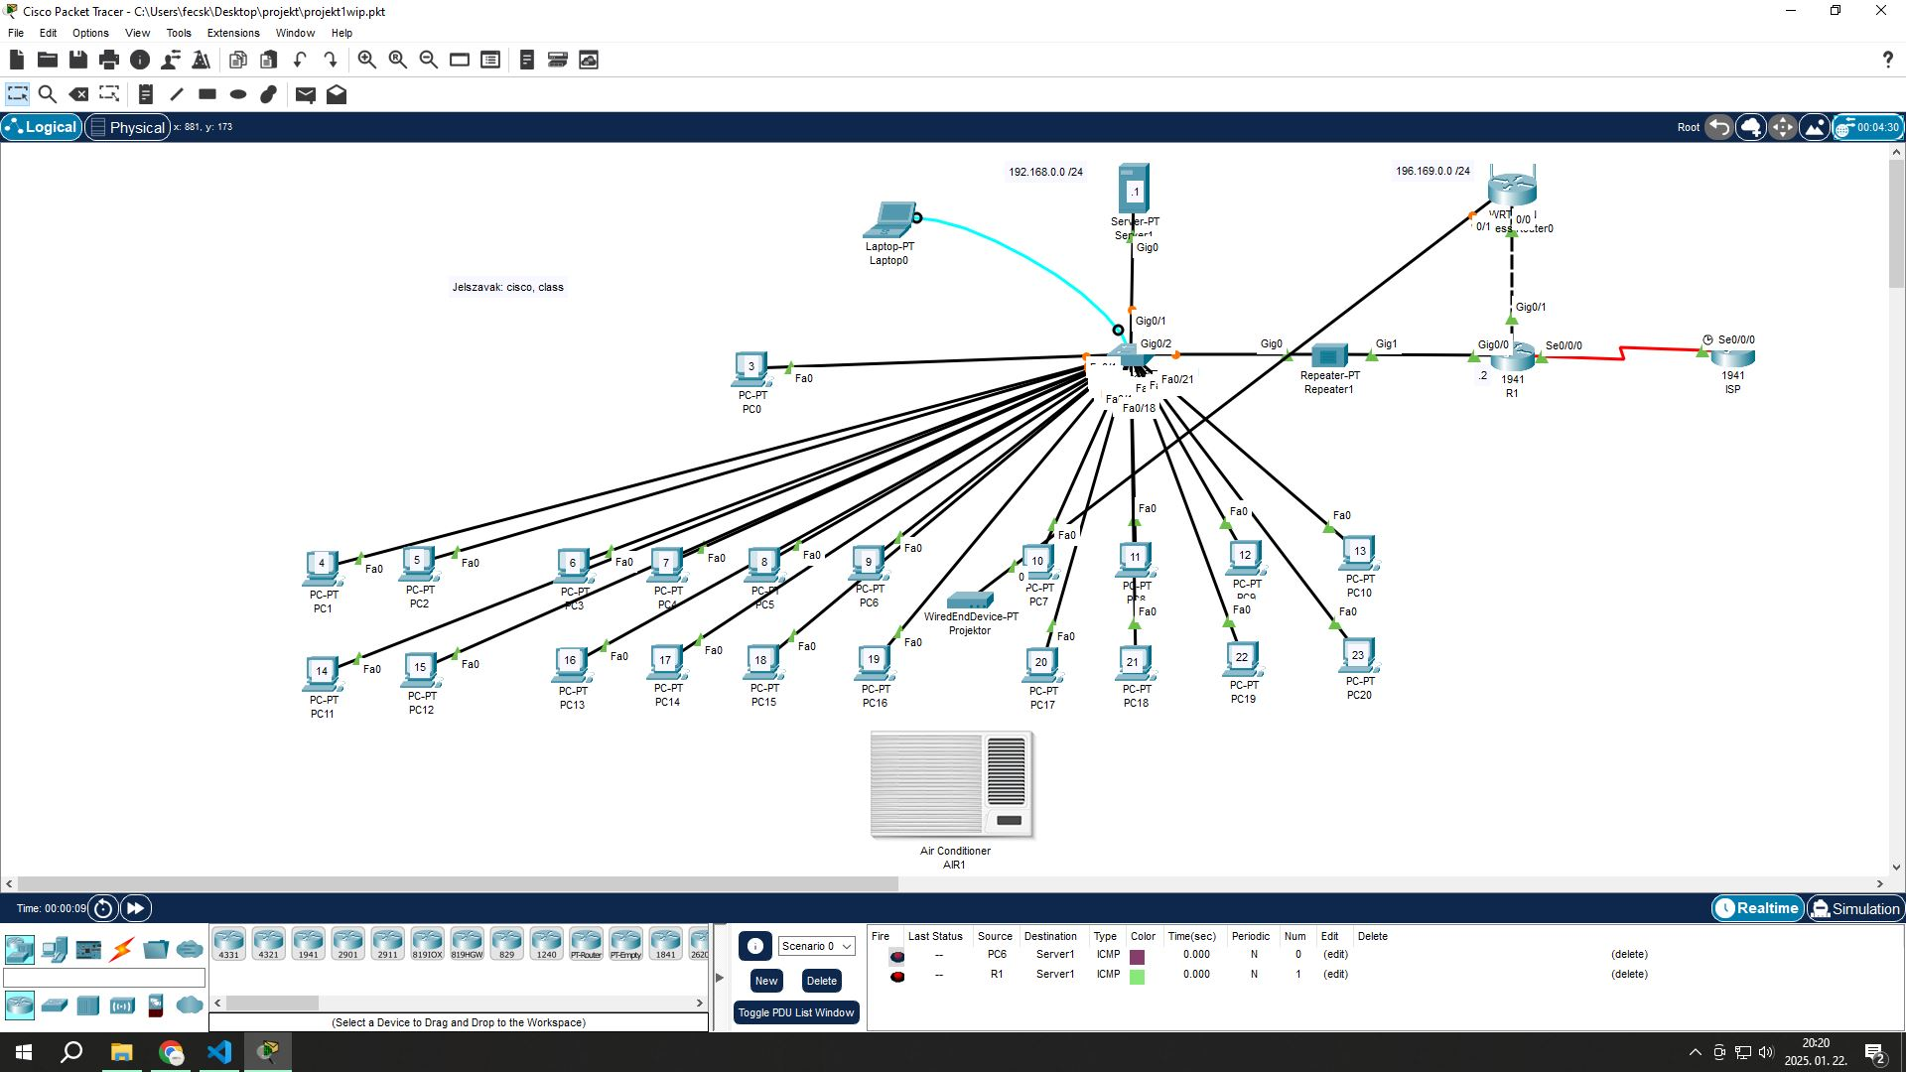
Használt programok:
Cisco Packet Tracer
Github
Trello
Draw.io

Slide 4
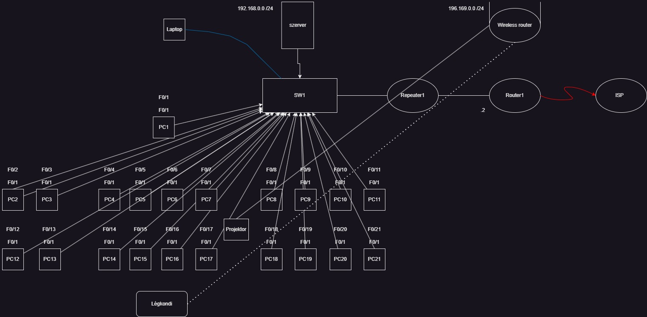
A Teremben Található Eszközök:
21 db Számítógép
1 db Switch (2960)
3 db Router
1 db Légkondicionáló
1 db Projektor

Slide 5
Lépések:
Az eszközök elhelyezése.
Össze kell kötni az eszközöket a megfelelő kábeltípussal.
A számítógépek konfigurálása (IP cím adás, DHCP, átjáró megadása stb.).
A switch konfigurálása a megadott paraméterek alapján egy külső eszközzel, például egy laptoppal.
A routerek konfigurálása a megadott paraméterek alapján egy külső eszközzel, például egy laptoppal. Plusz az ISP beállítása.
DHCP server konfigurálása, amely az IP címeket osztja ki.
A hálózat tesztelése, és hibák javítása.

Slide 6
SWITCH és ROUTER Konfigurációs Paraméterek:
Paraméter | Leírás
Enable jelszó | cisco
Titkosított jelszó | class
Console jelszó | cisco
10 csatornás Telnet jelszó | cisco
Jelszó hossz | Legalább 8 karakter
Parancs hibajavítás | Az elgépelt parancsok mellőzése
Bejelentkezési üzenet | Egyedi üzenet

Slide 7
Köszönjük a figyelmet!

